Slide 1
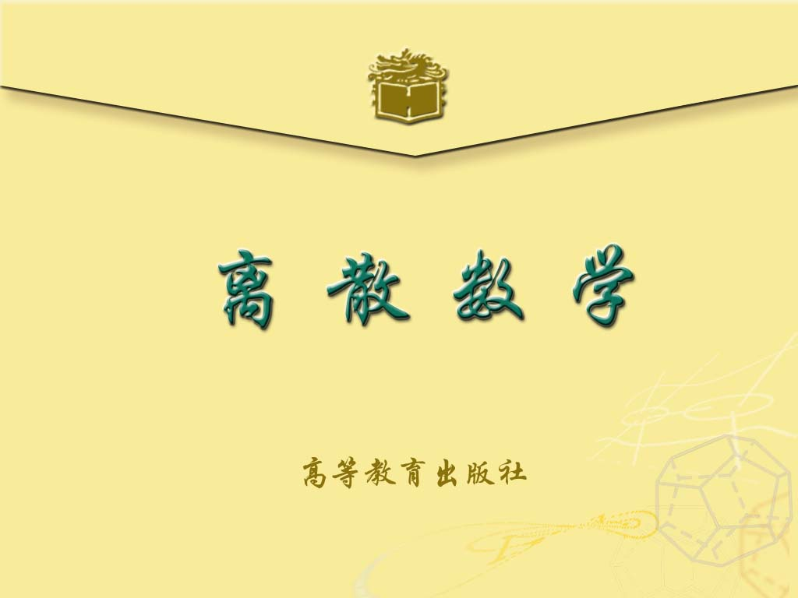

Slide 2
第一部分 数理逻辑
主要内容
命题逻辑基本概念
命题逻辑等值演算
命题逻辑推理理论
一阶逻辑基本概念
一阶逻辑等值演算与推理

Slide 3
第一章 命题逻辑的基本概念
主要内容
命题与联结词
命题及其分类
联结词与复合命题
命题公式及其赋值

Slide 4
1.1 命题与联结词
命题与真值
数理逻辑是研究推理的数学分支，推理由一系列的陈述句组成
命题：判断结果惟一（非真即假）的陈述句
命题的真值：判断的结果
真值的取值：真与假
真命题（真值为真的命题）与假命题（真值为假的命题）

Slide 5
注意：
  感叹句、祈使句、疑问句都不是命题
  陈述句中的悖论，判断结果不惟一确定的不是命题
  判定给定句子是否为命题，分两步：首先判定它是否为陈述句，其次判断它是否有唯一的真值

Slide 6

命题概念
例1 下列句子中那些是命题？
(1) 是有理数.
(2) 2 + 5 = 7.
(3) x + 5 > 3.
(4) 你去教室吗？
(5) 这个苹果真大呀！
(6) 请不要讲话！
(7) 2050年元旦下大雪.
(8) 我正在说假话
假命题
真命题
不是命题
不是命题
不是命题
不是命题
命题，但真值现在不知道
悖论，不是命题

Slide 7
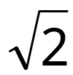
命题分类
命题分类：简单命题（不能被分解成更简单的命题称作简单命题，也称原子命题）与复合命题（由简单命题通过联结词联结而成的命题，称作复合命题）
简单命题符号化
用小写英文字母 p, q, r, …, p_{i}, q_{i}, r_{i} (i≥1)表示简单命题
用”1”表示真，用”0”表示假
例如，令
p： 是有理数，则 p 的真值为0，
q：2 + 5 = 7，则 q 的真值为1

Slide 8


例1.2 先将下面各个陈述句中出现的原子命题符号化，并指出它们的真值，然后再写出这些陈述
1） 是有理数是不对的
2）2是偶素数
3）2或4是素数
4）如果2是素数，则3也是素数
5）2是素数当且仅当3 也是素数
原子命题：
p: 是有理数 q：2是素数 r: 2是偶数
s: 3是素数 t: 4是素数

Slide 9
否定、合取、析取联结词
定义1.1 设 p为命题，复合命题“非p”(或“p的否定”)称为p的否定式，记作¬p，符号¬称作否定联结词. 规定¬p 为真当且仅当p为假.
定义1.2 设p,q为两个命题，复合命题“p并且q”(或“p与 q”)称为p与q的合取式，记作p∧q，∧称作合取联结词. 规定p∧q为真当且仅当p与q同时为真.
定义1.3 设p, q为两个命题，复合命题“p或q”称作p与q的析取式，记作p∨q，∨称作析取联结词. 规定p∨q为假当且仅当p与q同时为假.

Slide 10
合取联结词的实例
例2 将下列命题符号化.
(1) 吴颖既用功又聪明.
(2) 吴颖不仅用功而且聪明.
(3) 吴颖虽然聪明，但不用功.
(4) 张辉与王丽都是三好生.
(5) 张辉与王丽是同学.

Slide 11
合取联结词的实例
解 令p:吴颖用功, q:吴颖聪明
(1) p∧q
(2) p∧q
(3) ¬p∧q
(4) 设p:张辉是三好生, q:王丽是三好生
p∧q
(5) p:张辉与王丽是同学
(1)—(3) 说明描述合取式的灵活性与多样性
(4)—(5) 要求分清 “与” 所联结的成分

Slide 12
析取联结词的实例
例3 将下列命题符号化
(1) 2 或 4 是素数.
(2) 2 或 3 是素数.
(3) 4 或 6 是素数.
(4) 小元元挑选202房间或挑选203房间.
(5) 王小红生于 1975 年或 1976 年.

Slide 13
析取联结词的实例
解
(1) 令p:2是素数, q:4是素数, p∨q
(2) 令p:2是素数, q:3是素数, p∨q
(3) 令p:4是素数, q:6是素数, p∨q
(4) 令p:小元元挑选 202房间, q:小元元挑选203房间
(p∧¬q)∨(¬p∧q)
(5) p:王小红生于 1975 年, q:王小红生于1976 年,
(p∧¬q)∨(¬p∧q) 或 p∨q
(1)—(3) 为相容或, ∨联结的两个命题可以同时为真
(4)—(5) 为排斥或, 只有当一个为真另一个为假时，才为真

Slide 14
蕴涵联结词
定义1.4 设p, q为两个命题，复合命题“如果p, 则q”称作p与q的蕴涵式，记作p→q，并称p是蕴涵式的前件，q为蕴涵式的后件，→称作蕴涵联结词. 规定：p→q为假当且仅当p为真q为假.
(1) p→q 的逻辑关系：q为 p 的必要条件
(2) “如果 p, 则 q” 有很多不同的表述方法：
  若p，就q
  只要p，就q
  p仅当q
  只有q 才p
  除非q, 才p 或 除非q，否则非p，…．
(3) 当 p 为假时，p→q恒为真，称为空证明
(4) 常出现的错误：不分充分与必要条件

Slide 15
蕴涵联结词的实例
例4 设 p：天冷，q：小王穿羽绒服，将下列命题符号化
(1) 只要天冷，小王就穿羽绒服.
(2) 因为天冷，所以小王穿羽绒服.
(3) 若小王不穿羽绒服，则天不冷.
(4) 只有天冷，小王才穿羽绒服.
(5) 除非天冷，小王才穿羽绒服.
(6) 除非小王穿羽绒服，否则天不冷.
(7) 如果天不冷，则小王不穿羽绒服.
(8) 小王穿羽绒服仅当天冷的时候.
p→q
p→q
p→q
q→p
q→p
p→q
q→p
q→p
注意： p→q 与 ¬q→¬p 等值（真值相同）

Slide 16

等价联结词
定义1.5 设 p, q为两个命题，复合命题“p当且仅当q”称作p与q的等价式，记作p↔q，↔称作等价联结词. 规定p↔q为真当且仅当p与q同时为真或同时为假.
p↔q 的逻辑关系：p与q互为充分必要条件
例5 求下列复合命题的真值
(1) 2 + 2 ＝ 4 当且仅当 3 + 3 ＝ 6.
(2) 2 + 2 ＝ 4 当且仅当 3 是偶数.
(3) 2 + 2 ＝ 4 当且仅当 太阳从东方升起.
(4) 2 + 2 ＝ 4 当且仅当 美国位于非洲.
(5) 是无理数当且仅当加拿大位于亚洲
1
0
1
0
0

Slide 17
例1.7 令 p：北京比天津人口多
q：2+2=4
r：乌鸦是白色的
求下列复合命题的真值
(1) ((¬p ∧q) ∨(p ∧ ¬q)) →r
(q ∨r) →(p → ¬r)
(¬p ∨r) ↔(p ∧ ¬r)

Slide 18
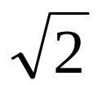
小 结
本小节中p, q, r, … 均表示命题.
联结词集为{¬, ∧, ∨, →, ↔}，¬p, p∧q, p∨q, p→q, p↔q为基本复合命题. 其中要特别注意理解p→q的涵义. 反复使用{¬, ∧, ∨, →, ↔}中的联结词组成更为复杂的复合命题.
设 p: 是无理数，q: 3是奇数，
r: 苹果是方的， s: 太阳绕地球转
则复合命题 (p→q) ↔ ((r∧¬s) ∨¬p) 是假命题.
联结词的运算顺序: ( ), ¬, ∧, ∨, →, ↔, 同级按先出现者先运算.

Slide 19
1.2 命题公式及其赋值
命题变项与合式公式
命题变项
合式公式
合式公式的层次
公式的赋值
公式赋值
公式类型
真值表

Slide 20
命题变项与合式公式
命题常项: 简单命题是命题逻辑中最基本的研究单位，其真值是确定的，称作命题常项或命题常元
命题变项（命题变元）：取值1（真）或0（假）的变元称作命题变项或命题变元
¬r
命题变项不是命题，命题变项与命题常项的关系如同初等数学中变量与常量的关系
常项与变项均用 p, q, r, …, p_{i}, q_{i}, r_{i}, …, 等表示.

Slide 21
命题变项与合式公式
定义1.6 将命题变项用联结词和圆括号按照一定的逻辑关系联结起来的符号串称作合式公式，合式公式（简称公式）的递归定义：
(1) 单个命题变项和命题常项是合式公式, 称作原子命题公式
(2) 若A是合式公式，则 (¬A)也是
(3) 若A, B是合式公式，则(A∧B), (A∨B), (A→B), (A↔B)也是
(4) 只有有限次地应用(1)—(3) 形成的符号串才是合式公式
合式公式也称作命题公式或命题形式，简称为公式

Slide 22
命题变项与合式公式
几点说明：
定义1.6给出的合式公式的定义方式是归纳或递归定义
定义中引进的A、B等符号，用它们表示任意的合式公式，称为元语言符号，而某个具体的公式，如：p、 p ∧q、p ∨q， (p ∧q)→r 称作对象语言符号，所谓对象语言是指用来描述研究对象的语言，而元语言是用来描述对象语言的语言
为方便起见，当(p ∧q)， (¬A)等公式单独出现时或者公式中的括号不影响运算次序时，外层括号可以省去

Slide 23
合式公式的层次
定义1.7
(1) 若公式A是单个命题变项，则称A为0层公式.
(2) 称 A 是 n+1(n≥0) 层公式是指下面情况之一：
(a) A=¬B, B 是 n 层公式；
(b) A=B∧C, 其中B,C 分别为 i 层和 j 层公式，
且 n=max(i,j)；
(c) A=B∨C, 其中 B,C 的层次及 n 同(b)；
(d) A=B→C, 其中B,C 的层次及 n 同(b)；
(e) A=B↔C, 其中B,C 的层次及 n 同(b).
(3) 若公式A的层次为k, 则称A为k层公式.
例如 公式 A=p, B=¬p, C=¬p→q, D=¬(p→q)↔r,
E=((¬p∧q) →r) ↔(¬r∨s)
分别为0层，1层，2层，3层，4层公式.

Slide 24
公式赋值
在命题公式中，由于有命题变项的出现，因而真值是不确定的。用命题常项替换公式中的命题变项称作解释。在将公示中出现的全部命题变项都解释成具体的命题常项之后，公式就成了真值确定的命题。
如： (p ∨ q) →r, 当命题变元解释成不同的命题常项，则可得到不同真值的命题

Slide 25
公式赋值
定义1.8 设p₁, p₂, … , p_{n}是出现在公式A中的全部命题变项,
给p₁, p₂, … , p_{n}各指定一个真值, 称为对A的一个赋值或解释.
若使A为1, 则称这组值为A的成真赋值; 若使A为0, 则称这组
值为A的成假赋值.
几点说明：
A中仅出现 p₁, p₂, … , p_{n}，给A赋值α=α₁α₂…α_{n}是指
p₁=α₁, p₂=α₂, …, p_{n}=α_{n}, α_{i}=0或1, α_{i}之间不加标点符号
A中仅出现 p, q, r, …, 给A赋值α₁α₂α₃…是指
p=α₁, q=α₂ , r=α₃ …
含n个命题变项的公式有2^{n}个赋值.
如 000, 010, 101, 110是¬(p→q)↔r的成真赋值
001, 011, 100, 111是成假赋值.

Slide 26
真值表
定义1.9 将命题公式A在所有赋值下取值的情况列成表, 称作
A的真值表.
构造真值表的步骤:
(1) 找出公式中所含的全部命题变项p₁, p₂, … , p_{n}(若无下角标
则按字母顺序排列), 列出2^{n}个全部赋值, 从00…0开始, 按
二进制加法, 每次加1, 直至11…1为止.
(2) 按从低到高的顺序写出公式的各个层次.
(3) 对每个赋值依次计算各层次的真值, 直到最后计算出公式
的真值为止.

Slide 27
真值表
例6 写出下列公式的真值表, 并求它们的成真赋值和成假
赋值:
(1) (p∨q) →¬r
(2) (q→p) ∧q→p
(3) ¬ (¬p∨q) ∧q

Slide 28
真值表1
(1) A = (p∨q) →¬r
p q r | p∨q | ¬r | (p∨q)→¬r
0 0 0 0 0 1 0 1 0 0 1 1 1 0 0 1 0 1 1 1 0 1 1 1 | 0 0 1 1 1 1 1 1 | 1 0 1 0 1 0 1 0 | 1 1 1 0 1 0 1 0
成真赋值:000,001,010,100,110; 成假赋值:011,101,111

Slide 29
真值表2
(2) B＝(q→p)∧q→p
p q | q→p | (q→p)∧q | (q→p)∧q→p
0 0 0 1 1 0 1 1 | 1 0 1 1 | 0 0 0 1 | 1 1 1 1
成真赋值:00,01,10,11; 无成假赋值

Slide 30
真值表3
(3) C＝¬ (¬p∨q)∧q的真值表
p q | ¬p | ¬p∨q | ¬ (¬p∨q) | ¬ (¬p∨q)∧q
0 0 0 1 1 0 1 1 | 1 1 0 0 | 1 1 0 1 | 0 0 1 0 | 0 0 0 0
成假赋值:00,01,10,11; 无成真赋值

Slide 31
如果两个公式A与B的真值表对所有赋值最后一列都相同，即最后结果都相同，则称这两个真值表相同。

Slide 32
公式的类型
根据公式在各种赋值下的取值情况，可以按照下述定义将命题公式进行分类：
定义1.10 设A为任一命题公式
(1) 若A在它的任何赋值下均为真, 则称A为重言式或永真式;
(2) 若A在它的任何赋值下均为假, 则称A为矛盾式或永假式;
(3) 若A不是矛盾式, 则称A是可满足式.
真值表的用途:
求出公式的全部成真赋值与成假赋值, 判断公式的类型

Slide 33
公式的类型
从定义不难看出以下几点：
1、A是可满足式的等价定义是：A至少存在一个成真赋值
2、重言式一定是可满足式，但反之不真。若公式A是可满足式，且它至少存在一个成假赋值，则称A为非重言式的可满足式。
3、真值表可以用来判断公式的类型。
最后一列全为1（重言式），全为0（矛盾式），至少有一个为1（可满足式）
由例1可知, (p∨q) →¬r, (q→p) ∧q→p, ¬ (¬p∨q) ∧q
分别为非重言式的可满足式, 重言式, 矛盾式.

Slide 34
从定义不难看出以下几点：
给定n个命题变项，按照合式公式的形成规则，可以形成无穷多种形式各异的公式，但这些公式的真值表不是无穷多种，而是2^{2n}种不同的情况
例1.9 下列各公式均含两个命题变项p或q，计算看它们中哪些具有相同的真值表
（1） p→q
（2） p ↔q
（3） ¬（p ∧ ¬q）
（4） （p→q） ∧（ q→p ）
（5） ¬q ∨p

Slide 35
（1） p→q （2） p ↔q （3） ¬（p ∧ ¬q）
（4） (p→q) ∧( q→p) （5） ¬q ∨p

Slide 36
设公式A、B中共含有命题变项p₁, p₂, … , p_{n}，而A或B不全含这些命题变项，如A中不含p_{i+1}, p_{i+2}, … , p_{n} ，i>=2, 称这些命题变项为A的哑元，A的取值与哑元无关，如此在讨论A与B是否有相同的真值表时，可以将A，B都看成含p₁, p₂, … , p_{n}的命题公式
例1.10 下列公式中，哪些具有相同的真值表
（1） p→q
（2）¬q ∨r
（3）(¬p ∨q) ∧((p ∧ r) →p)
（4） (q→r) ∧(p→p)

Slide 37
（1） p→q （2）¬q ∨r
（3）(¬p ∨q) ∧((p ∧ r) →p) （4） (q→r) ∧(p→p)

Slide 38
第一章 习题课
主要内容
命题、真值、简单命题与复合命题、命题符号化
联结词¬, ∧, ∨, →, ↔及复合命题符号化
命题公式及层次
公式的类型
真值表及应用
基本要求
深刻理解各联结词的逻辑关系, 熟练地将命题符号化
会求复合命题的真值
深刻理解合式公式及重言式、矛盾式、可满足式等概念
熟练地求公式的真值表，并用它求公式的成真赋值与成假赋值及判断公式类型

Slide 39
练习1
1. 将下列命题符号化
(1) 豆沙包是由面粉和红小豆做成的.
(2) 苹果树和梨树都是落叶乔木.
(3) 王小红或李大明是物理组成员.
(4) 王小红或李大明中的一人是物理组成员.
(5) 由于交通阻塞，他迟到了.
(6) 如果交通不阻塞，他就不会迟到.
(7) 他没迟到，所以交通没阻塞.
(8) 除非交通阻塞，否则他不会迟到.
(9) 他迟到当且仅当交通阻塞.

Slide 40
练习1解答
提示：
分清复合命题与简单命题
分清相容或与排斥或
分清必要与充分条件及充分必要条件
答案: (1) 是简单命题 (2) 是合取式
(3) 是析取式（相容或）(4) 是析取式（排斥或）
设 p: 交通阻塞，q: 他迟到
(5) p→q, (6) ¬p→¬q或q→p
(7) ¬q→¬p 或p→q, (8) q→p或¬p→¬q
(9) p↔q 或¬p↔¬q
可见(5)与(7)，(6)与(8) 相同（等值）

Slide 41
练习2
2. 设 p : 2是素数
q : 北京比天津人口多
r : 美国的首都是旧金山
求下面命题的真值
  (1) (p∨q)→r
  (2) (q∨r)→(p→¬r)
  (3) (q→r)↔(p∧¬r)
  (4) (q→p)→((p→¬r)→(¬r→¬q))
  0
  1
  0
  0

Slide 42
练习3
3. 用真值表判断下面公式的类型
(1) p∧r∧¬(q→p)
(2) ((p→q) →(¬q→¬p)) ∨r
(3) (p→q) ↔(p→r)

Slide 43
练习3解答
(1) p∧r∧¬(q→p)
p q r | q→p | ¬(q→p) | p∧r∧¬(q→p)
0 0 0 0 0 1 0 1 0 0 1 1 1 0 0 1 0 1 1 1 0 1 1 1 | 1 1 0 0 1 1 1 1 | 0 0 1 1 0 0 0 0 | 0 0 0 0 0 0 0 0
矛盾式

Slide 44
练习3解答
(2) ((p→q) →(¬q→¬p)) ∨r
p q r
p→q
¬q→¬p
((p→q) →(¬q→¬p)) ∨r
0 0 0
0 0 1
0 1 0
0 1 1
1 0 0
1 0 1
1 1 0
1 1 1
1
1
1
1
0
0
1
1
1
1
1
1
0
0
1
1
1
1
1
1
1
1
1
1
永真式

Slide 45
练习3解答
(3) (p→q) ↔(p→r)
p q r | p→q | p→r | (p→q) ↔(p→r)
0 0 0 0 0 1 0 1 0 0 1 1 1 0 0 1 0 1 1 1 0 1 1 1 | 1 1 1 1 0 0 1 1 | 1 1 1 1 0 1 0 1 | 1 1 1 1 1 0 0 1
非永真式的可满足式

